Slide 1
Урок технологии
в 1 классе

Slide 2
Разгадайте тайну слов
Н |  |  | А |  |  | Л
И |  |  | Г |  |  | Е
Ц |  |  | А |  |  | Й
Ы |  |  | Б |  |  | К
Ж |  |  | У
О |  |  | М
Н

Slide 3
ножницы

Slide 4
бумага

Slide 5
клей

Slide 6
Ножницы
Бумага
Клей

Slide 7
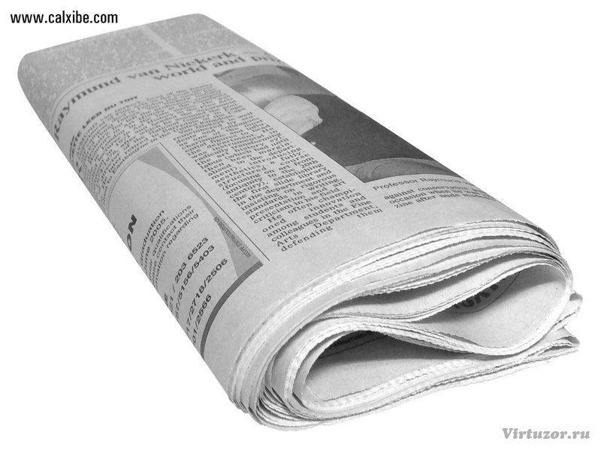
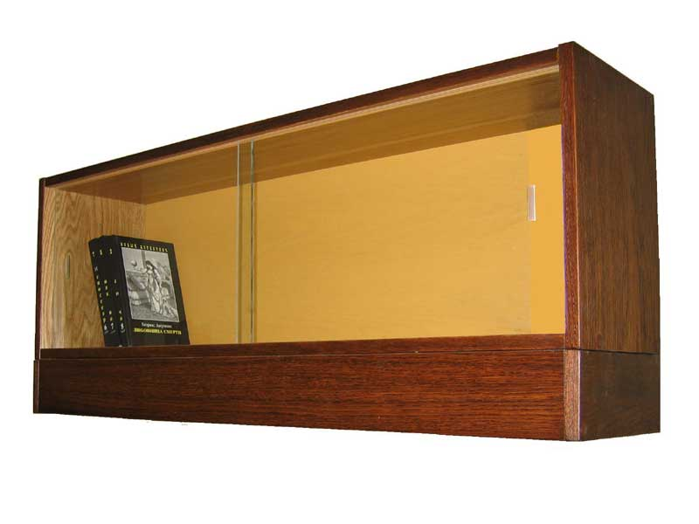

Slide 9
Виды бумаги

Slide 10
Тема «Аппликация из бумаги»

Slide 11
Свойства бумаги

Slide 13
Правила техники безопасности при работе с ножницами
Не держи ножницы концами вверх
Не оставляй ножницы в раскрытом виде
Не режь ножницами на ходу
Не подходи к товарищу во время резания
Передавай ножницы товарищу кольцами к нему

Slide 14
Правила техники безопасности при работе с ножницами
Следи, чтобы клей не попал в глаза
Передавай товарищу только в закрытом виде
Не мажь много клея
После работы закрывай крышку

Slide 16
Мне было интересно…
Мне было трудно…
Мне захотелось…
У меня получилось…

